Slide 1
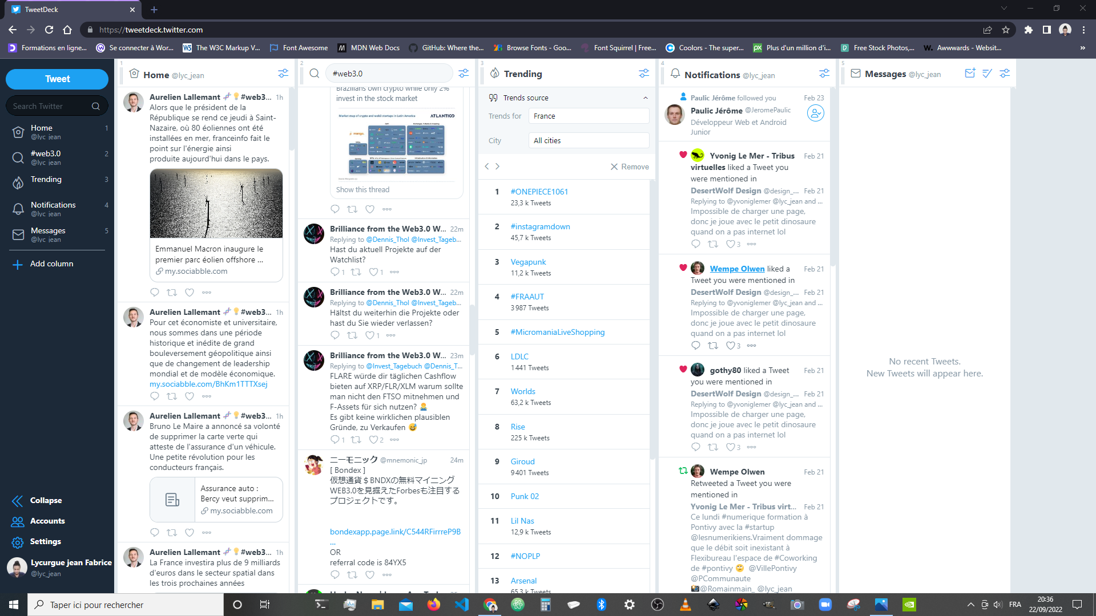
Mes outils de veilles
Outils complet
tweetdeck
Totalement configurable
Avec prise de note intégré

Slide 2
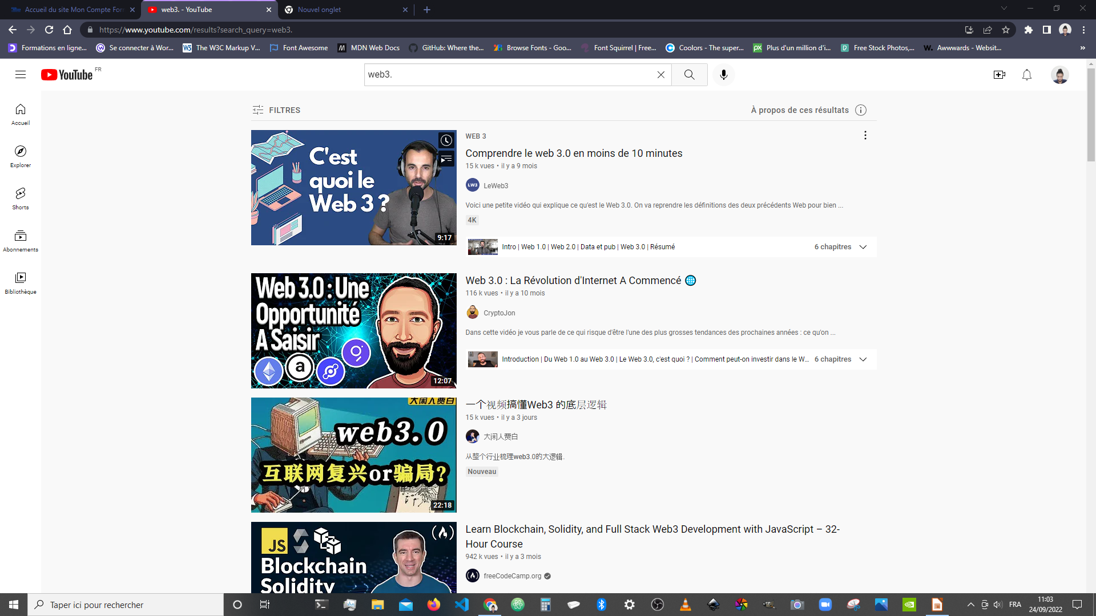
Youtube
Youtube
entreprise et
influenceur
Je suis actualité des professionnels

Slide 3
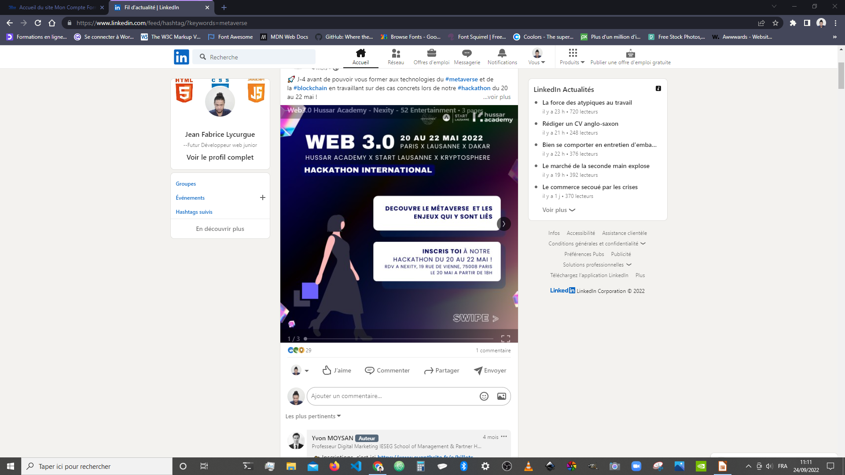
Linkedin
Linkedin
Actualités des professionnel
et nouvelles pratiques

Slide 4
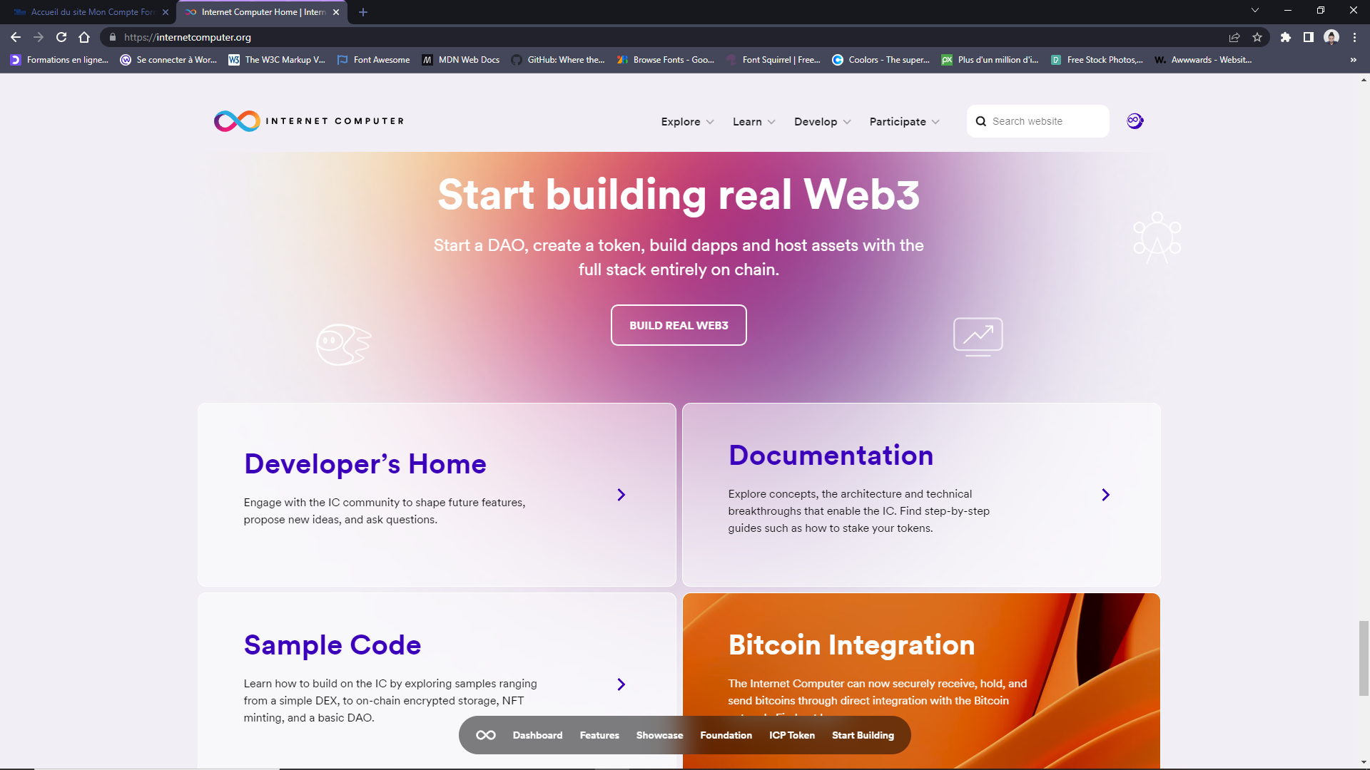
site spécialisé
Des sites spécialisé
spécialisé
Avoir des détails sur les technologie

